Slide 1
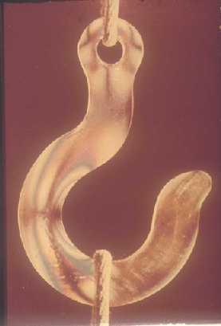
波动光学
第 24 章
光 的 偏 振

Slide 2
目 录
§24.1 光的偏振状态
§24.2 线偏振光的获得与检验
§24.3 反射和折射光的偏振
§24.4 由散射引起的光的偏振（自学）
§24.5 双折射现象
§24.6 椭圆偏振光和圆偏振光（自学）

Slide 3



§1 光电偏振状态 线偏振性 自然光
干涉、衍射 光的波动性
光的偏振 光波是横波
横波
纵波
对传播方向对称
对传播方向不对称
横波

Slide 4
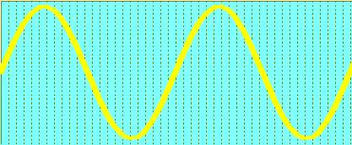
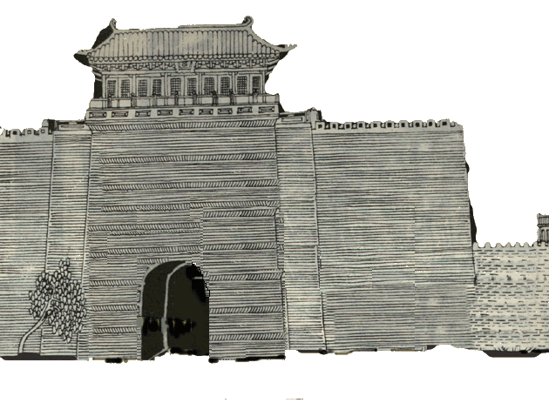
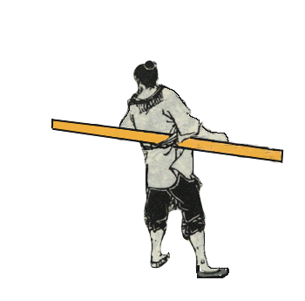
形象说明偏振的原理
通光方向
纵波
腰横别扁担进不了城门

Slide 5
一、自然光
自然光：包含有各个方向的光矢量,在所有可能的方向上的振幅都相等，这样的光叫自然光 .一般光源发出的光为自然光。
在人们观察的时间内有无穷次的发光,按统计的观点人们观察到的将是：在垂直传播方向的平面内
乱
各个方向的光振动全有
是各个振动的无规混杂
各个振动方向的强度相等.

Slide 6
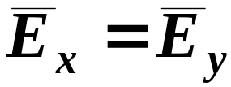
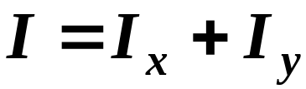
自然光的光矢量可以用两个振幅相等、振动方向相互垂直的分振动来表示。
符号表示
注意
二互相垂直方向是任选的。
各光矢量间无固定的相位关系。
两光矢量振幅相等，各具有一半的振动能量。

Slide 7


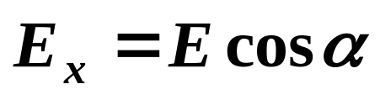
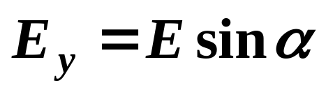
二、偏振光（线偏振光，linearly polarized light）
光振动只在某一固定方向上的光 .
·
光矢量E
振动面
面对光的传播方向看
线偏振光可沿两个相互垂直的方向分解：
y
E_{y}
E
α
x
E_{x}
·
·
·
·
·
线偏振光表示法：
光振动垂直板面
光振动平行板面

Slide 8
三、圆偏振光（circularly polarized light）
椭圆偏振光（elliptically polarized light）
观测
右旋圆
偏振光
右旋椭圆
偏振光
y
传播方向
y
E
x
0
x
z
λ /2
观测
某时刻右旋圆偏振光 E 随 z 的变化
线、圆和椭圆偏振光 ⎯ 完全偏振光

Slide 9
圆和椭圆偏振光可看成是两束频率相同、
传播方向一致、
振动方向相互垂直、
相位差
为某个确定值的线偏振光的合成。
y
y
0，
x，y
振幅相同，
相位差不等于
π /2，π，
3π /2
相位差π /2或3π /2
x
x
和 2π
线偏振光则可以看成是两束频率相同、
相位相同、
振幅相同、
ω
ω
传播方向也相同的
左、
·
右旋圆偏振光的合成。

Slide 10
四、部分偏振光
自然光和完全偏振光的混合，就构成了部分
偏振光。
部分偏振光可看成是自然光和线偏振
天空中的散射光和水面的反射光
光的混合，
它可以分解如下：
就是这种部分偏振光，
不相干
分解
表示法：
·
·
·
·
·
·
·
·
平行板面的光振动较强
垂直板面的光振动较强

Slide 11
§2 偏振片的起偏和检偏 马吕斯定律
一、起偏与检偏
偏振片：只让一个方向的光振动通过，这样的光学元件叫偏振片。这个方向叫偏振片的偏振化方向。
自然光
偏振光
起偏器
检偏器
最亮
最暗

Slide 12
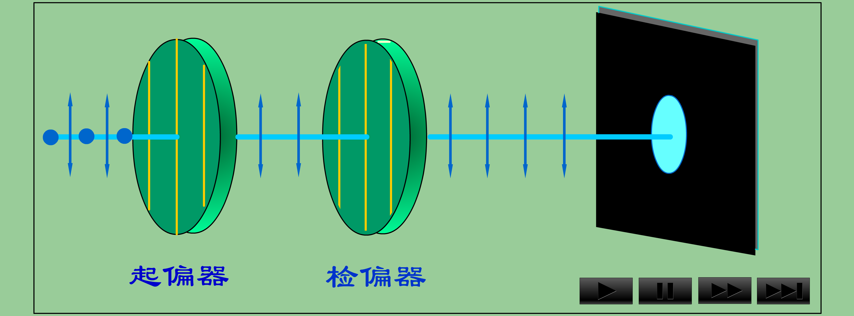
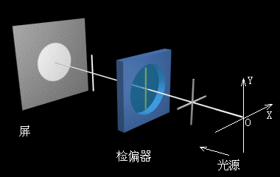
注 意
偏振光通过旋转的检偏器，光强发生变化；
自然光通过旋转的检偏器，光强不变。

Slide 13


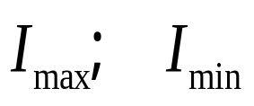


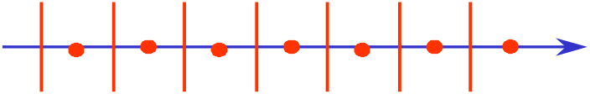

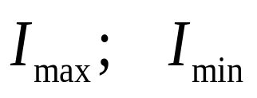
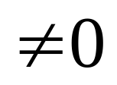

观察出射光强的变化
入射光
出射光
光强变化
入射光
线偏振
消光
入射光
自然光
不变
入射光
部分偏振

Slide 14

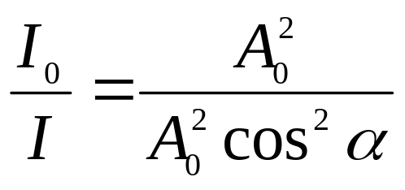

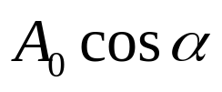
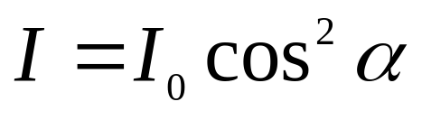
二、马吕斯定律
设P₁、P₂分别表示起偏器和检偏器的偏振化方向，α 为它们之间的夹角
P₁
A₀
设投到检偏器和透过检偏器的光强分别为I₀和I，则
P₂
——马吕斯定律
注意
一束自然光通过一块偏振片时，其光强变为原来的一半。

Slide 15
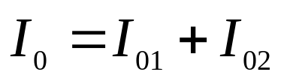
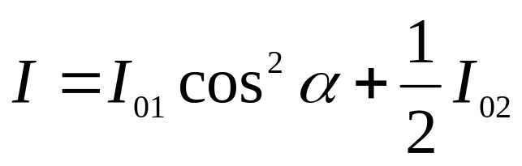
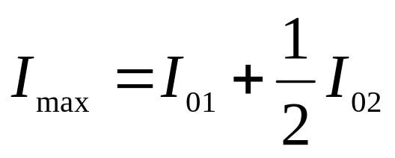
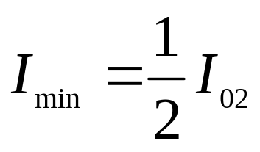
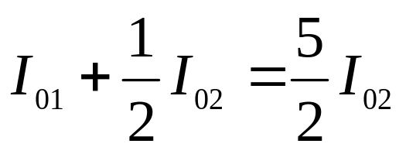
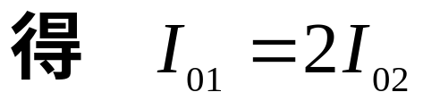
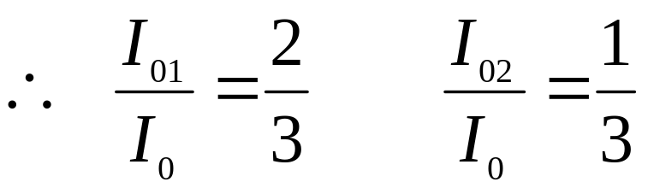
例题 一束光是线偏振光与自然光的混合，合光强为 I₀，当它通过一块偏振片时，发现透射光强随偏振片的取向可变化 5倍，不计吸收，求入射光束中这两 个成分所占的比例。
解：设该光束中线偏振光的强度为I₀₁，自然光的强度为I₀₂，则
由马吕斯定律，该光束通过偏振片后光强为：
且 I_{max}=5I_{min}

Slide 16








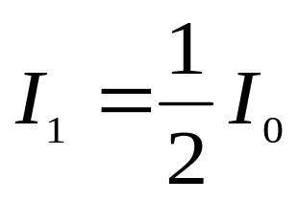
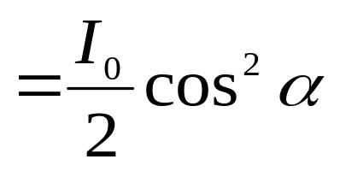
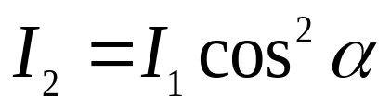
在两块正交偏振片P₁、P₃ 之间插入另一块偏振片 P₂ ，光强为I₀ 的自然光垂直入射于偏振片P₁，讨论转动 P₂透过 P₃的光强 I 与转角的关系。
讨论

Slide 17
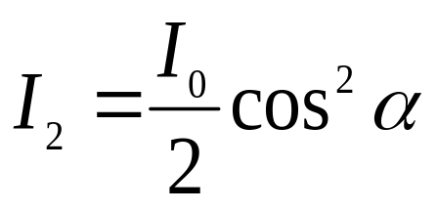
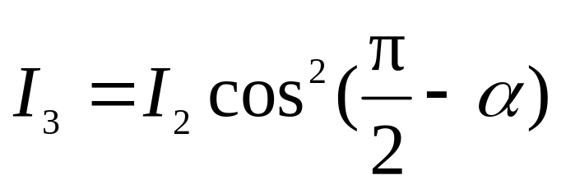
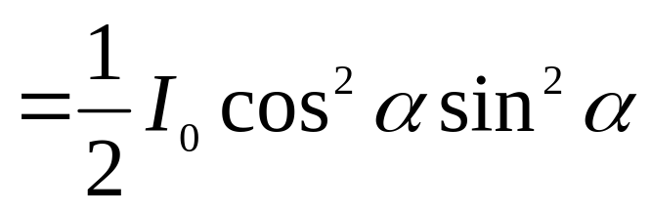
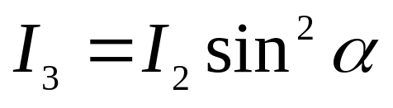
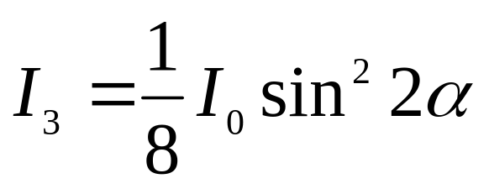
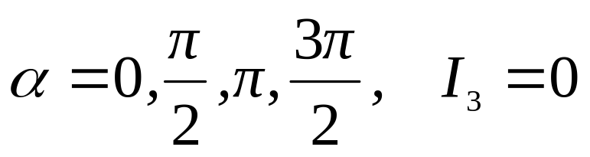
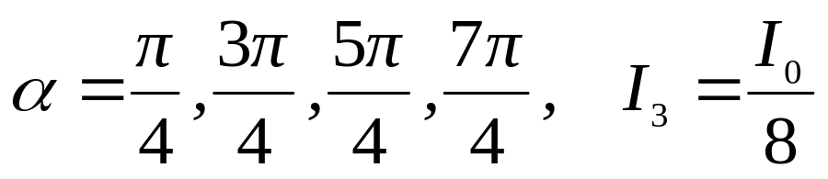
若α 在0~2π 间变化， I₃ 如何变化？

Slide 18
例题 两偏振片堆叠在一起，一束自然光垂直入射其上时没有光线通过，当其中一偏振片缓慢转过180⁰时透射光强度发生的变化是（ ）。
（A）光强单调增加
（B）光强先增加，然后减少至零
（C）光强先增加，后减小，再增加
（D）光强先增加，然后减小，再增加，再减小至零

Slide 19
例题 两偏振片堆叠在一起，一束自然光垂直入射其上时没有光线通过，当其中一偏振片缓慢转过180⁰时透射光强度发生的变化是（ ）。
（A）光强单调增加
（B）光强先增加，然后减少至零
（C）光强先增加，后减小，再增加
（D）光强先增加，然后减小，再增加，再减小至零

Slide 20
三、偏振片的应用
偏振片的应用很多，例如：
作为许多光学仪器中的起偏和检偏装置。
作为照相机的滤光镜，可以滤掉不必要的
反射光。
制成偏光眼镜，可观看立体电影。
若在所有汽车前窗玻璃和大灯前都装上与
地面成45°角、且向同一方向倾斜的偏振片，
可以避免汽车会车时灯光的晃眼。

Slide 21
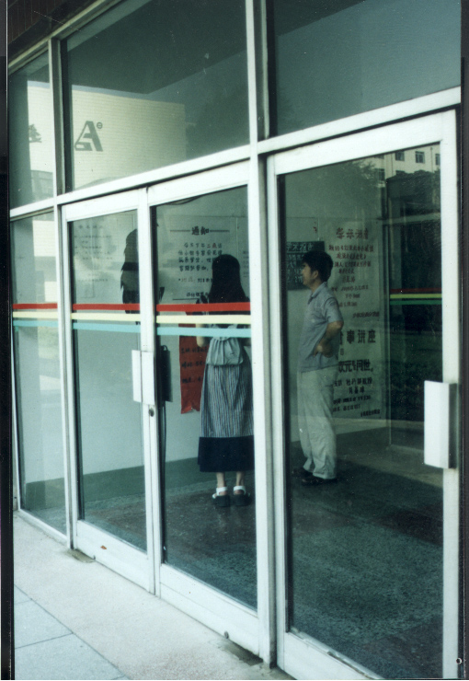
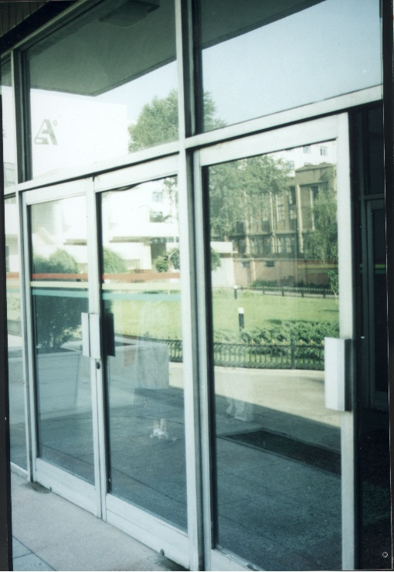
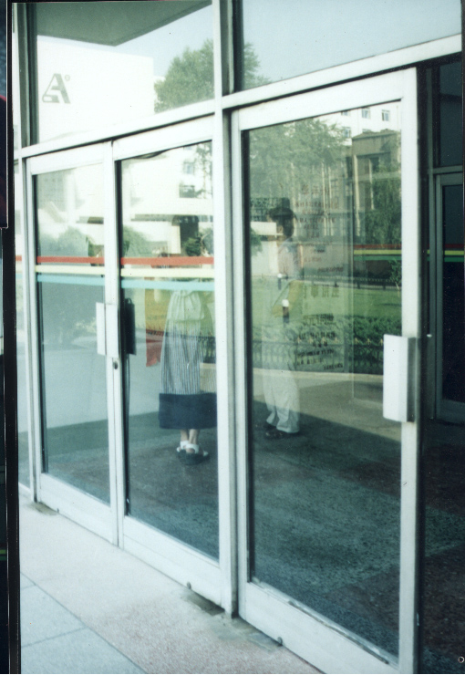
（C）
用偏光镜几乎消除了反射偏振光 使玻璃门内的人物清晰可见
（A）
玻璃门表面的反光很强
（B）
用偏光镜减弱了反射偏振光

Slide 22






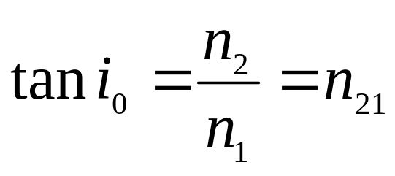
§3 反射和折射产生的偏振 布儒斯特定律
反射光
—垂直振动能量大于平行振动能量
自然光
折射光
—平行振动能量大于垂直振动能量
理论和实践都证明：反射光和折射光的偏振化程度与入射角i有关
自然光
部分偏振光
i
M
N
当入射角等于某一特定值i₀ ， i₀满足：
部分偏振光
反射光是线偏振光，且光振动垂直于入射面，而折射光仍为部分偏振光。

Slide 23


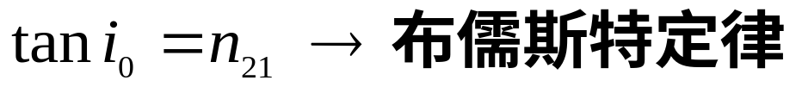
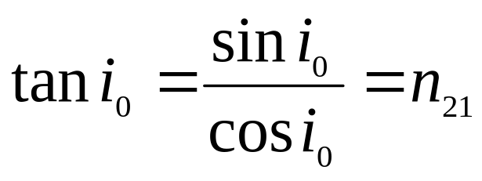
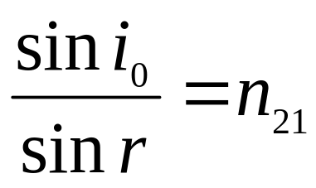
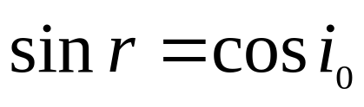
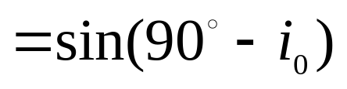
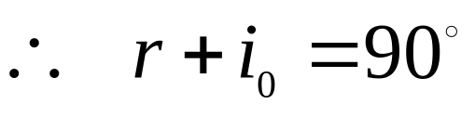
i₀ 叫布儒斯特角，或称为全偏振角。这时折射光的偏振化程度最大。
i₀
M
N
r
可以证明：当入射角等于全偏振角时，反射光线和折射光线垂直。
证明：
比较上两式得：
即反射光线和折射光线垂直。

Slide 24
说明：
1、当入射角等于全偏振角时，反射光是全偏振光，光振动垂直于入射面，但光强很弱，垂直振动的能量约有15％被反射；折射光是部分偏振光，光强很大，85％的垂直振动能量及全部平行振动能量都被折射。
2、为了增强反射光的强度及折射光的偏振化程度，可用多层玻璃进行折射和反射。
偏振光
自然光
i₀
部分偏振光 (近于偏振)

Slide 25


讨论
讨论下列光线的反射和折射（起偏角i₀）

Slide 26
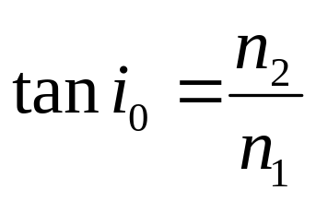
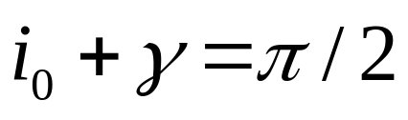
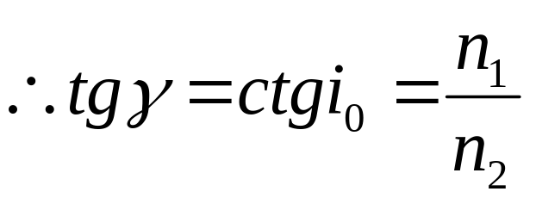
例题1 一束光以起偏角i₀入射到平面玻璃的上表面，试证明玻璃下表面的反射光亦为偏振光。
证明：
可见γ正是玻璃下表面的起偏角，所以下表面的反射光也是全偏振光
i₀
n₁
γ
n₂
i₀
界面2的反射光是线偏振光且光矢量振动方向垂直于入射面

Slide 27
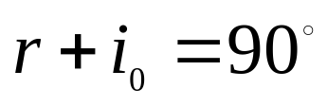
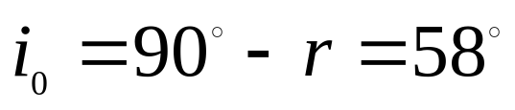
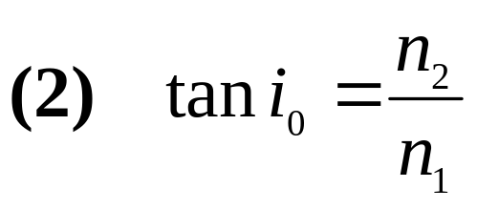

例题2 一束自然光以某一角射到平面玻璃板上，反射光恰为线偏振光，且折射光的折射角为32⁰，求：
(1) 自然光的入射角； (2) 玻璃的折射率；
(3) 经过玻璃片后透射光的偏振状态。
解：(1) 反射光为线偏振光时，反射光与折射光垂直
i₀
透射光为部分偏振光。
i₀

Slide 28


§5 双折射（birefringence）现象
一、双折射的概念
自然光
1、双折射：
一束光入
n₁
i
n₂
射到各向异性介质时，
r_{e}
(各向异
性介质)
r_{o}
e光
折射光分成两束的现象。
o光
2、寻常（o）光和非寻常（e）光
o光 ： 遵从折射定律
e光 ： 一般不遵从折射定律
e光折射线也不一定在入射面内。

Slide 29

双折射会映射出双像

Slide 30

方解石的双折射
e
e
•
以入射方向为
轴旋转方解石
·
·
·
·
·
·
o
•
o
方解石
偏振片
双折射的两
束光振动方
向相互垂直
方解石

Slide 31
当方解石晶体旋转时，
o 光的像不动，
e光的像围绕 o 光的像旋转。
e光的像
纸面
方解石
晶体
双
折
射
光
光
o光的像

Slide 32
继续旋转方解石晶体：
纸面
方解石
晶体
双
折
射
光
光

Slide 33
继续旋转方解石晶体：
纸面
方解石
晶体
双
折
射
光
光

Slide 34
继续旋转方解石晶体：
纸面
方解石
晶体
双
折
射
光
光

Slide 35
继续旋转方解石晶体：
纸面
方解石
晶体
双
折
射
光
光

Slide 36
3、晶体的光轴（optical axis of crystal）
当光在晶体内沿某个特殊方向传播时不发
生双折射，
该方向称为晶体的光轴。
例如，方解石晶体（冰洲石）的光轴：由钝顶角引出的与三个棱边成等角的方向就是光轴。
光轴是一个特殊的方向，
凡平行于此方向的
直线均为光轴 (即并不限于一条特殊的直线)。
单轴晶体：只有一个光轴的晶体，如方解石。
双轴晶体：有两个光轴的晶体，如云毋。

Slide 37

方解石的光轴

Slide 38
4、主平面（principal plane）
晶体中光的传播方向与晶体光轴构成的平面
叫该束光的主平面。
·
e光的
主平面
o光的
主平面
·
·
·
o光
e光
光轴
光轴
o光的振动方向垂直于光的主平面。 e光的振动方向则在于光的主平面内。

Slide 39



二、晶体的主折射率，正晶体、负晶体
晶体的各向异性：
z
光轴
光矢量 平行于光轴时，
Ca
介电常数为 ε_{z}
CaCO₃
光矢量垂直于光轴时，
C
介电常数为 ε_{x} , ε_{y}
O
ε_{x}= ε_{y} ε_{z,}
光矢量振动方向与晶体光轴的夹角不同，
介电常数就不同，光的传播速度也就不同。

Slide 40



v_{o}Δt
o光：
e光：
·
·
·
·
·
·
·
v_{o}Δt
·
·
·
·
·
·
·
·
·
v_{e}Δt
·
·
·
·
·
·
·
·
光轴
光轴
n_{o} ，n_{e} 称为
晶体的主折射率
正晶体：n_{e}> n_{o}
(v_{e}< v_{o});
负晶体：n_{e}< n_{o}
(v_{e}> v_{o})
光轴
v_{e} Δt
光轴
v_{o}Δt
v_{o}Δt
v_{e}Δt
•
•
点波源
点波源
如：石英、冰
如：方解石、红宝石

Slide 41
温 馨 提 示
同步习题一定要做！而且要全做！！
对选择和填空题一定要理解，而不是去死记硬背！
计算题一定要理解！
习题不要往后拖，学完一部分完成一部分！
祝大家学习愉快，万事如意！

Slide 42


完成作业:
4.5-16
4.5-18
4.5-19

